Slide 1
Master-Detail View
Stefan Simic, Xeno Isenegger

Slide 2
Was ist die Master-Detail View?
«Der einfachste Weg, mit hierarchischen Daten umzugehen, ist das Master-Detail-Modell. Verwenden Sie ein Steuerelement zur Auswahl des Hauptelements und ein oder mehrere zusätzliche Steuerelemente zur Anzeige der Details des Hauptelements.»

Slide 3
Was heisst das genau? Beispiel:

Slide 4
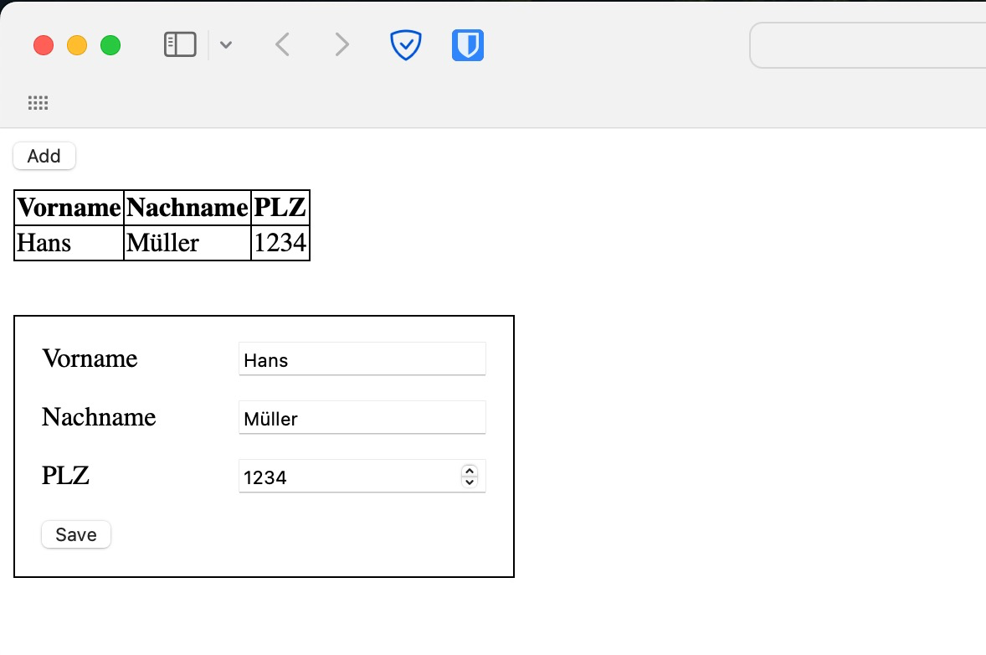
Master Elemente hinzufügen
HTML Table -> Master Control
Detail View for selected Master

Slide 5
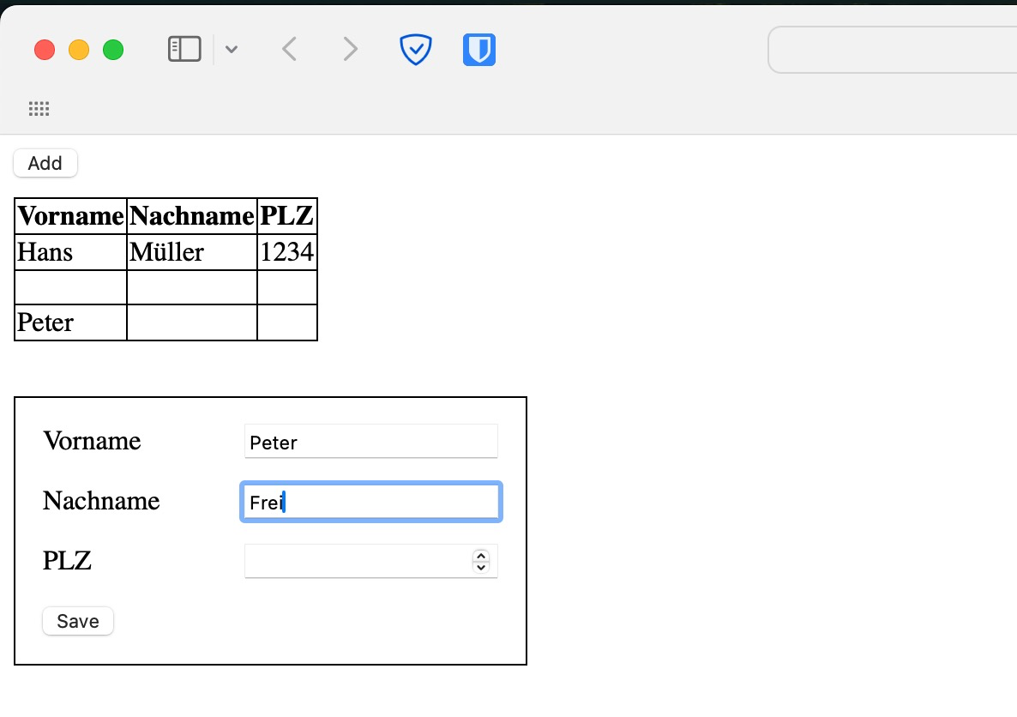
Master Element ausgewählt
In Detail View bearbeitbar

Slide 6
Architektur
view.html
Sichtbarer Bereich
Input Output
Sendet Auswahl und Inhalt an Changelistener
Controller.js
Programm Logik
Observer
Model.js
Speichert Objekte
Definiert Objekte

